Slide 1
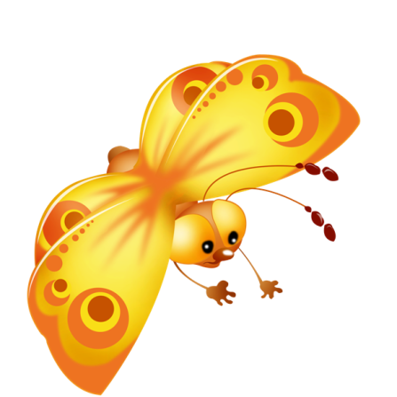
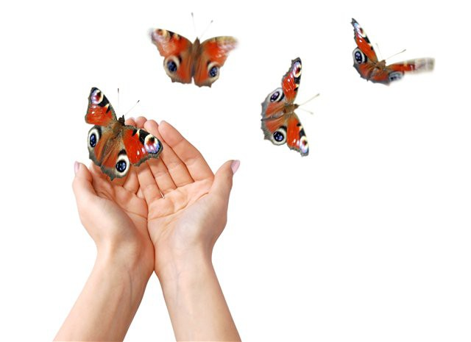
Проект «Для чего нужны руки?»

Slide 2
Паспорт проекта:
Участники проекта: ученики 2 класса
Руководитель Рудер А.О. Характеристика проекта:
По доминирующей в проекте деятельности: информационный.
По предметному содержанию: межпредметный проект (в рамках литературного чтения, технологии и изобразительного искусства).
По характеру контактов: среди участников класса.
По количеству участников: групповой.
По продолжительности: долгосрочный(3 недели).

Slide 3
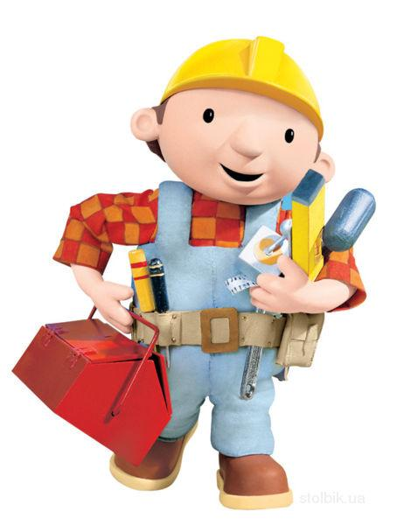
Цель проекта:
Самостоятельно собрать, проанализировать и отобрать необходимую информацию о труде
для оформления стенгазеты
«Для чего нужны руки?»

Slide 4
Наши задачи :
Учиться самостоятельно мыслить, находить и решать проблемы, привлекая для этой цели знания
из разных областей (литературное чтение, изобразительное искусство, технология), прогнозировать результаты и возможные последствия разных вариантов решения.
Учиться самостоятельно находить материал в различных источниках; анализировать, систематизировать и отбирать необходимую информацию для проекта.
Учиться взаимодействовать друг с другом и с учителем.
Учиться отвечать за свою работу (в группе) в рамках проекта.
Учиться доводить дело до конца, а именно: оформить стенгазету «Для чего нужны руки».

Slide 5
Основополагающий вопрос:
Для чего нужны руки?
Гипотеза:
Руки нужны для того, чтобы трудиться.

Slide 6
Проблемные вопросы:
Что такое труд?
В чём ценность труда?
Можно ли обойтись без труда?
В каких художественных произведениях рассказывается о труде?
Что такое чтение?
Можно ли считать чтение трудом? Почему?

Slide 7
Осуществление проекта

Slide 8
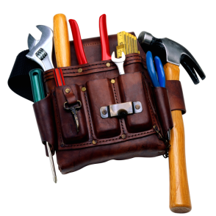
Этап 1. Предпроектная подготовка
На уроке литературного чтения мы прочитали рассказ Евгения Андреевича Пермяка «Для чего руки нужны». Как и герой рассказа – мальчик Петя, раньше мы не задумывались над значением труда в жизни человека. А ведь важно знать, что такое труд, в чём его ценность и можно ли обойтись без него.
У нас появилась идея – оформить стенгазету
«Для чего руки нужны ?».
Мы решили осуществить проект в рамках литературного чтения, технологии
и изобразительного искусства.

Slide 9
Этап 2. Планирование
Для работы по созданию стенгазеты
«Для чего руки нужны?»
было решено разделиться на 4 группы:
1группа: оформители рубрики «Детям о писателях»
2 группа: оформители рубрики
«А руки, брат, великий клад! Для дел даются руки!»
3 группа: оформители рубрики «Наши руки не знают скуки!»
4 группа: оформители рубрики «Напрасный труд – удить без крючка и учиться без книги».
Каждая группа получила задание:
подобрать материал для своей рубрики
и оформить его в стенгазету.

Slide 10
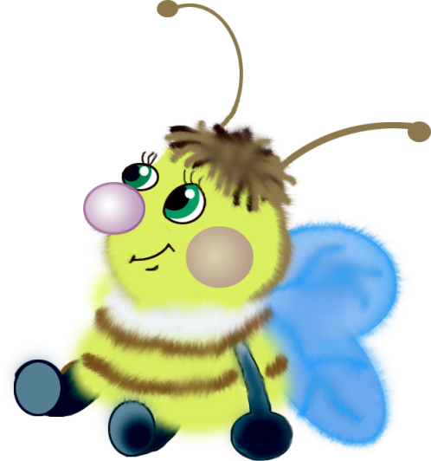
Этап 3. Практическая реализация проекта
Мы самостоятельно нашли и прочитали необходимую литературу, отобрали из неё самую познавательную информацию, зафиксировали и проиллюстрировали ее в стенгазете «Для чего руки нужны?».
Кроме того, мы составили задания друг для друга и оформили их в виде конвертов, которые были приклеены к стенгазете.
Учитель выступал в роли консультанта и помощника.

Slide 11
Результаты работы 1 группы
Рубрика «Детям о писателях», которая включает:
Сведения из жизни и творческой деятельности
Евгения Андреевича Пермяка.
Книжную выставку в виде фотографий обложек книг автора.
Иллюстрации к рассказу Е.А.Пермяка «Для чего руки нужны».
Задание для других групп – Конверт «Потрудись найти отгадки на нетрудные загадки».

Slide 12
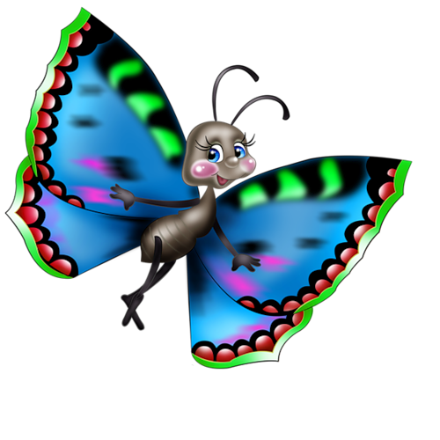
Результаты работы 2 группы
Рубрика
«А руки, брат, великий клад! Для дел даются руки!»,
в которую входит :
Выписка из Толковых словарей С.И.Ожегова и Т.Ф.Ефремовой значения слова «труд».
Пословицы о труде.
Подборка репродукций картин художников по данной тематике.
Задание для других групп – Конверт «Угадай-ка , расскажи и словечко доскажи».

Slide 13
Результаты работы 3 группы
Рубрика «Наши руки не знают скуки!» ,содержащая:
Сведения о некоторых видах рукоделия для детей.
Фотографии с изображением различных детских поделок.
Инструкцию по изготовлению закладки для книги.
Задание для других групп – Конверт «Чтобы ребус разгадать, надо знаки прочитать».

Slide 14
Результаты работы 4 группы
Рубрика
«Напрасный труд – удить без крючка и учиться без книги»,
в которой содержатся:
Подборка стихов о труде и профессиях.
Рекомендательный список художественных произведений о труде.
Задание для других групп – Конверт «Надо много книг читать, чтоб кроссворд наш разгадать».

Slide 15
Этап 4. Результаты и выводы. Презентация единого классного проекта
После завершения работы над проектом, каждая группа выступила по защите своей рубрики, а учитель презентовал единый классный проект – стенгазету «Для чего руки нужны?».
Потом проходило обсуждение и оценивание результата нашей работы.

Slide 16
Результаты проекта:
За время работы над проектом мы значительно расширили свои знания о труде. Теперь мы можем с уверенностью ответить на главный вопрос нашего проекта: «Для чего руки нужны?» Мы отвечаем: «Руки нужны человеку для того, чтобы трудиться. Например, чтобы строить дома, лечить больных, рисовать картины, играть музыку и многое другое. Гипотеза, которую мы выдвинули, оказалась верной.
Мы оформили стенгазету «Для чего руки нужны?»и надеемся, что она будет интересна ученикам из других классов. Эту стенгазету можно использовать на уроках литературного чтения и технологии. Кроме того, её можно использовать для внеклассных мероприятий.

Slide 17
Выводы, к которым мы пришли, работая над проектом:
«Труд – это усилие, направленное на достижение чего-либо» (С.И. Ожегов). «Труд – это деятельность человека, требующая умственного или физического напряжения» (Т.Ф.Ефремова). Теперь мы понимаем, что для того, чтобы достичь чего-нибудь в жизни, необходимо прилагать усилия, трудиться.
Ценность труда в том, что он является для человека источником честности, доброты, добросовестности и трудолюбия.
Без труда нельзя прожить. Например, чтобы мы могли купить и прочитать интересную книгу, сколько необходимо приложить труда многим людям для создания этой книги.
Следует отметить, что и мы – юные читатели, работаем, когда читаем книги. Читая художественное произведение, мы должны увидеть авторское отношение к героям, событиям, о которых рассказывается в тексте. Читать и делать выводы – это большой труд. И когда нам встречаются в тексте незнакомые слова и мы находим их значения в Толковом словаре - это тоже труд. Поэтому можно уверенно сказать, что чтение – это труд.
Во многих художественных произведениях рассказывается о труде и его пользе. В некоторых сказках и рассказах сравниваются лентяи и трудолюбивые герои . И все мы знаем, что труд всегда вознаграждается. Мы еще только в начале школьного пути, и нам предстоит прочитать еще очень много книг. В итоге нас ждёт большое вознаграждение – ЗНАНИЯ!

Slide 18
А вы читали рассказ Е.А.Пермяка «Для чего руки нужны»?
Мы предлагаем вам тоже потрудиться – прочитать этот рассказ.
Для чего руки нужны
Петя с дедушкой большими друзьями были. Обо всем разговаривали. Спросил как-то дедушка внука:
— А для чего, Петенька, людям руки нужны?
— Чтобы в мячик играть, — ответил Петя.
— А еще для чего? — спросил дед.
— Чтобы ложку держать.
— А еще?
— Чтобы кошку гладить.
— А еще?
— Чтобы камешки в речку бросать…
Весь вечер отвечал Петя дедушке. Правильно отвечал. Только по своим рукам обо всех других судил, а не по трудовым, рабочим рукам, которыми вся жизнь, весь белый свет держится.

Slide 19
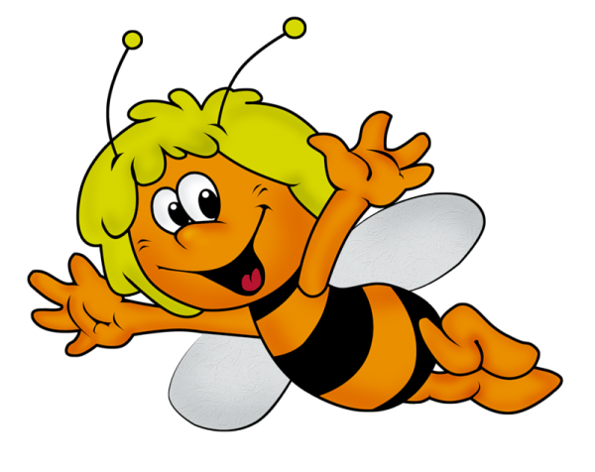
Спасибо за внимание!

